Slide 1

Web Engineering - Semesterarbeit
Family Organizer
Mirko Eberlein
&
Arben Sabani
13. Januar 2018
Studiengang Informatik
Web Engineering
13. Januar 2018
1
Notes:
1

Slide 2

Agenda
Ausgangssituation
Grundidee
Anforderungen
Eingesetzte Technologien
Architektur und Design
Demo
Weiterentwicklung
Stärken & Schwächen von PHP
Fazit
Fragen
Studiengang Informatik
Web Engineering
13. Januar 2018
2
Notes:
2

Slide 3




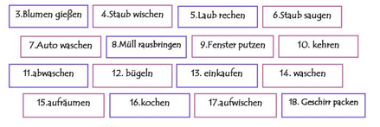
Ausgangssituation
Studiengang Informatik
Web Engineering
13. Januar 2018
3
Notes:
3

Slide 4

Grundidee
Webbasierte Lösung um sich als Famile zu organisieren
Hausarbeiten
Einkauf
...
Verschidene Benutzerrollen
Administrator
Aufgabenersteller
„Aufgabenerlediger“
Einkäufer
...
Benutzerrollen kombinierbar
Benutzer werden durch Administrator erfasst
Studiengang Informatik
Web Engineering
13. Januar 2018
4
Notes:
4

Slide 5

Anforderungen
Muss-Bedingungen
Als Administrator User möchte ich mich einloggen können
Als Administrator möchte ich die Möglichkeit haben Benutzer anzulegen, zu bearbieten und zu entferenen
Als berechtigter Benutzer möchte ich mich einloggen können
Als bereichtigter Benutzer möchte ich eine Einkaufsliste haben, welche von allen berechtigten Benutzern gemeinsam verwendet werden kann
Als berechtigter Benutzer möchte ich die Möglichkeit haben, Hausarbeiten zu erstellen, zu bearbeiten und entferenen können.
Als berechtiger Benutzer möchte ich Artikel in die Einkaufsliste hinzufügen könnnen, aus der Liste enfernen können und bearbeiten können
Als berechtigeter Benutzer möchte ich die Möglichkeit haben, die ausstehenen Hausarbeiten mir ansehen zu können
Als berechtigter Benutzer möchte ich mine Benutzerdaten bearbeiten können
Als berechtigter Benutzer möchte ich die Möglichkeit haben Hausarbeiten zu erledigen
Studiengang Informatik
Web Engineering
13. Januar 2018
5
Notes:
5

Slide 6




Eingesetzte Technologien
Studiengang Informatik
Web Engineering
13. Januar 2018
6

Slide 7



Architektur und Design
Client
Server
View
Model
Php Service
DB - Link
HTML
Rest.php
UserDb.php
CSS
Shop.php
Controller
JavaScript
Haus.php
User
PI
Studiengang Informatik
Web Engineering
13. Januar 2018
7

Slide 8
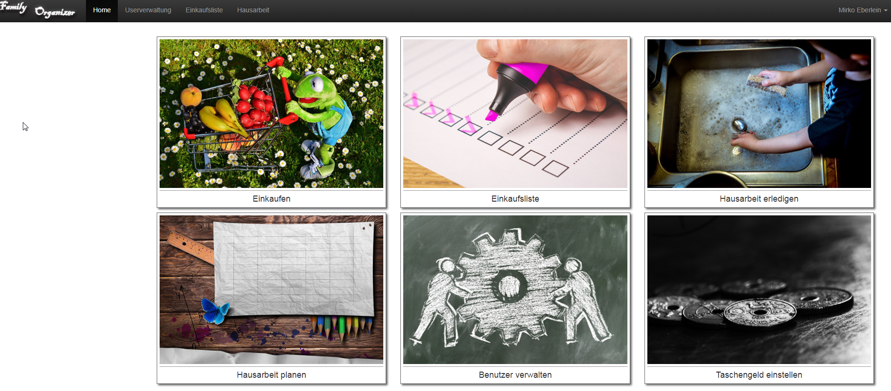
DEMO
Studiengang Informatik
Web Engineering
13. Januar 2018
8

Slide 9
Weiterentwicklung
Studiengang Informatik
Web Engineering
13. Januar 2018
9

Slide 10
Stärken & Schwächen von PHP
Leicht zu erlernen
Array – Handling sehr nützlich
Wird von fast allen Servern unterstützt
Cross – Plattform
Viele CMS auf PHP
Weltweit eingesetzt
Für kleine oder komplexe Projekte geeignet
Im Bereich DB – Operationen OOP vermisst (JPA oder .Net EF)
Nicht klar was Funktionen mit return liefern
Debuggingmöglichkeiten magelhaft
Studiengang Informatik
Web Engineering
13. Januar 2018
10

Slide 11
FAZIT
Interessantes Projekt
Auseinandersetztung mit Usermanagement
Session
Login
Userverwaltung
Einsicht auf Backend Seite
Auseinandersetzung mit DB-Anbindungen und PHP
Studiengang Informatik
Web Engineering
13. Januar 2018
11

Slide 12

Fragen
Studiengang Informatik
Web Engineering
13. Januar 2018
12

